Slide 1
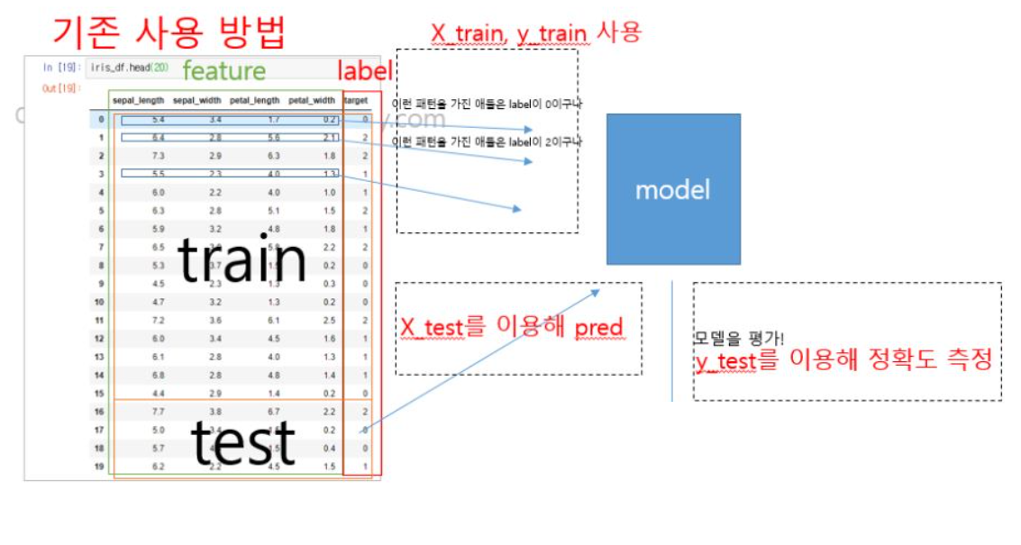
https://lsjsj92.tistory.com/559?category=853217
X_train, y_train : 학습
validation : 학습 중 평가
X_test : 최종 예측 → predict
y_test : 최종 평가
X
y

Slide 2
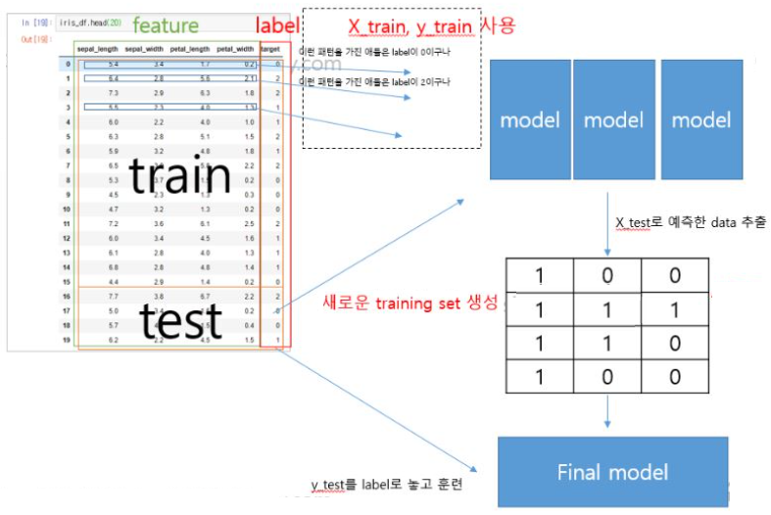
스태킹 앙상블(stacking ensemble)
개별 모델이 예측한 데이터를 다시 training set으로 사용해서 학습 → 과적합(overfitting) 우려
모델 : (A,B,C..n)
train 데이터 : A,B,C 모델이 각각 학습
test 데이터 : A,B,C 모델이 각각 예측 → (n개의 predict 값)
모델 : Z
train 데이터 : n개의 predict 값
test 데이터 : n개의 predict 값
최종 평가
X
y

Slide 3
CV 기반 스태킹 앙상블(cv + stacking ensemble)
모델 : (A,B,C..n)
train 데이터 : A,B,C 모델이 각각 학습
test 데이터 : A,B,C 모델이 각각 예측 → (n개의 predict 값)
모델 : Z
train 데이터 : n개의 predict 값
test 데이터 : n개의 predict 값
최종 평가

Slide 4
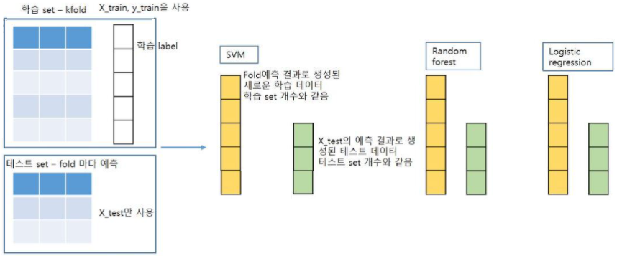

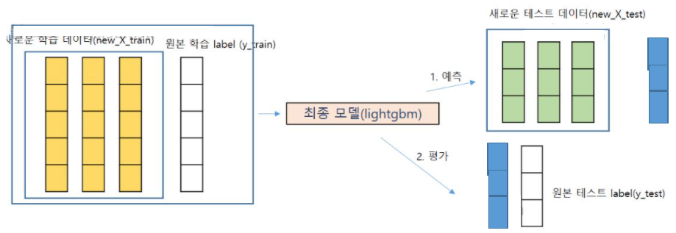
데이터를 Fold로 나누어 학습
모델 : (A,B,C..n)
Fold에서 뽑아진 train_x, train_y 데이터 : A,B,C 모델이 각각 학습
Fold에서 뽑아진 validation_x 데이터 : A,B,C 모델이 각각 예측 → (n개의 predict 값)
원본 X_test 데이터 : A,B,C 모델이 각각 예측 → (n개의 평균 test_predict 값)
모델 : Z
train 데이터 : (n개의 predict 값)
test 데이터 : (n개의 평균 test_predict 값)
최종평가

